Slide 1
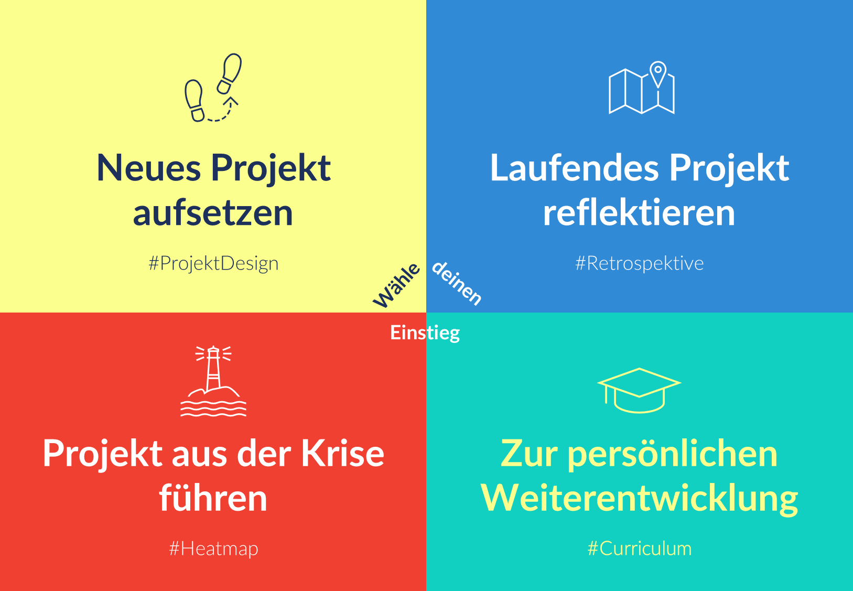

Slide 2


MODERN Project-Navigator ® Prozesse, Methoden, Tools
Ressourcen
Grund,
Anlass & Ziel
Vorgehens-modell/ Grad der Agilität
Meetings/ Events
Rollen & Verantwort- lichkeiten
Ground Rules & Maßnahmen-planung
Entschei-dungs-gremien & HOLD/ STOP KritERIEN
Schnittstelle & Abhängigkeiten zum Umfeld (End-2-End)
Modus Operandi
Organisation/ Kollaboration
Knowhow & Skills
Stakeholdermanagement & Kommunikation
Weg von
Ressourcensteuerung & -Priorisierung
Materialien, Technik & Technologie
IT-Tools & Dokumentation
Hin Zu
WERTSTRÖME
(Der Transformation)
Infrastruktur
Um Zu
Anforderungs- & Änderungsmanagement
Chancen/Risiken & Lösungswege/Experimente
Lessons Learned Archiv
Kunden, Nutzer,
Sponsorship
Vertragsmanagement & Reklamationen
Zeit & Budget
KundenZu-friedenheit
Team Spirit
Etappen-ziele & Schlüssel-Erfolge
Team Perfor-mance
Ergebnis (-QualitÄt) inkl. LebensZyklus
Mess- Größen
Reflexion/ Progression
Kondition/ Konditionierung
Intention/ Anforderung
Autor: Chris Schiebel
Creative Commons: CC BY-SA 4.0
Vorderseite v2.5 09/2025
Notes:
Anleitung zur Nutzung der Vorderseite: Prozesse, Methoden, Tools Startet gerne bei Grund, Anlass und Ziel des Projekts. Stell das deinen vorhandenen Ressourcen gegenüber. Das übersetzt sich direkt in den Modus Operandi, also wie ihr euch organisiert. Und es wirkt sich auf die relevanten Messgrößen für den Erfolg im Projekt aus. Das in Summe ist dein fachlicher Rahmen. Über die Wertströme in der Mitte steuerst du den permanenten Abgleich IST vs. SOLL und die notwendige Transformation, bis ihr im Ziel seid.

Slide 3
MODERN Project-Navigator ® Faktor Mensch & B-Note
RESONANZ
Über- zeugung
Bedürfnisse & Motive
Design, Farbe & Stil
Visuali-sierung & Transparenz
Vielfalt & Abwechs-lung
Hygiene-faktoren
Selbst- Vermarktung
Attrak- tivität
Anziehungs- kraft
Werte
Beziehungs- & Konfliktmanagement
STORYTELLING,
INSPIRATION & BEGEISTERUNG
Persönlichkeitstypen & Grundformen d. Angst
Emotionen
Speed of Learning & Weiterbildung
MODERATION/ PRÄSENTATION & VERHANDLUNG
KATALYSATOREN
(Der Projekt-Kultur)
Team-Setup & -Entwicklung
Einfachheit
Change-Management & Transformation
Supervision, Coaching & Weiterentwicklung
Führung
Coolness Faktor / CHuzpe
Projekt-Marketing
Achtsamkeit & SELBSTWAHR-NEHMUNG
Digitali-sierung & KI
Resilienz
Innovation
Mindset
NEW Work
Zeitgeist
Trend- Themen
Corona- Pandemie
Soziale Medien
KLIMA-KRISE
MANAGEMENT 3.0
SELBSTMANAGEMENT & Teamdynamik
BEDEUTUNG & Buy-In
Autor: Chris Schiebel
Creative Commons: CC BY-SA 4.0
Rückseite v2.5 09/2025
Notes:
Anleitung zur Nutzung der Rückseite: Faktor Mensch und B-Note Was Projekte eigentlich kompliziert macht, sind die vielen Menschen. Starte auf der Rückseite gerne bei Überzeugung, Bedeutung und Buy-in. Gleich das mit der Resonanz-Spalte ab, um zu überprüfen, wo du und dein Team heute stehen. Nun bekommst du eine Idee, wie hoch der Bedarf ist, die Attraktivität deines Projekts zu steigern und ggf. zeitgeisty Trend-Themen zu berücksichtigen bzw. aufzugreifen. Das ist dein Rahmen auf der vermeintlichen B-Seite. Über die Katalysatoren in der Mitte steuerst du die Projekt-Kultur und zwischenmenschliche Reife.

